Slide 1
Tipos de datos y algo de dfd y PseInt
Por y para ADSO

Slide 2

Dato
Cualquier tipo de información que se usa dentro de un programa.

Slide 3
Tipo de dato
Clasificación aplicada a un dato según el valor que representa.
Define qué operaciones se pueden realizar con el mismo

Slide 4
Tipos de datos comunes
Entero (int)
Punto flotante (float)
Doble punto flotante (double)
Carácter (char)
Cadena de caracteres (string)
Booleano (bool)

Slide 5

Entero (int → integer)
Números positivos o negativos, sin parte decimal
Ejemplos:
-5
0
10

Slide 6
Punto flotante (float)
Números reales con parte decimal
Ejemplos:
-3.14
0.0
2.71828

Slide 7
Doble punto flotante (double)
Similar a float pero con mayor precisión
Ejemplos:
-3.141592653589793
1.618033988749895

Slide 8
Carácter (char)
Representa un carácter, puede ser letra, número o símbolo
Ejemplos:
'a’
'7’
'$'

Slide 9
Cadena de carácteres (string)
Representa una secuencia de caracteres
Ejemplos:
“¡Hola mundo!”
“Usted no sabe quién soy yo”
“Kevin dígale al profesor del descanso”

Slide 10
Booleano (bool | boolean)
Representa un valor verdadero (true) o falso (false), sirve para tomar decisiones condicionales.
Ejemplos:
true
false

Slide 11
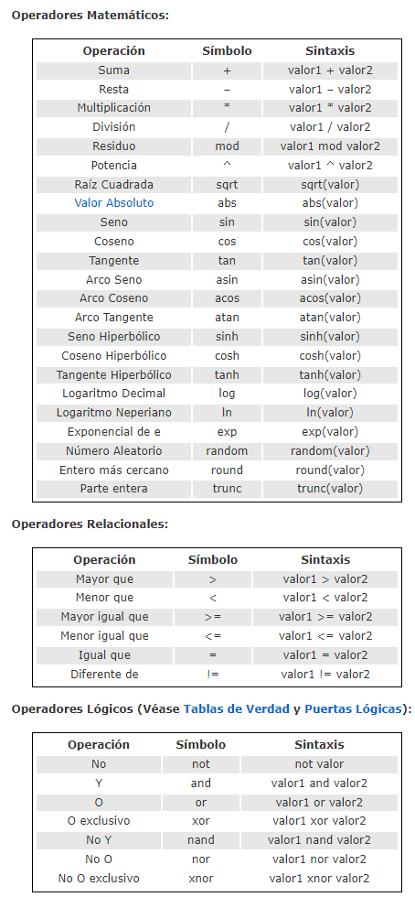
Operadores DFD
Referencia web

Slide 12
Ejercicios DFD y PseInt
1) Hacer un algoritmo que calcule el área de un círculo, pidiendo al usuario los datos que son necesarios para calcularlo.
2) Hacer un algoritmo que permita determinar si un numero ingresado es positivo o negativo
3) Hacer un algoritmo que calcule si una cantidad ingresada es par o impar
4) Algoritmo que halle la hipotenusa
5) En un almacén se hace un 20% de descuento a los clientes cuya compra supere los $100000 ¿Cuál será la cantidad que pagará una persona por su compra?

